Slide 1

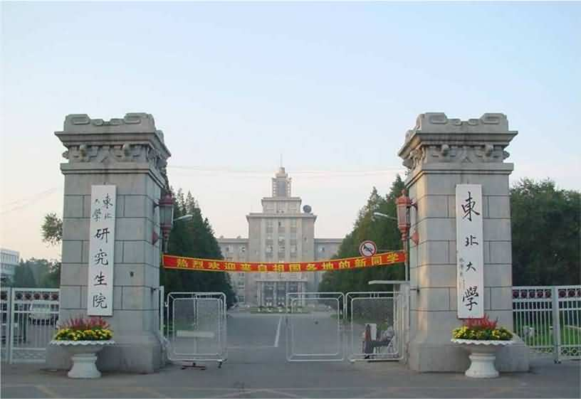
物理概论
(软件)
东北大学物理系

Slide 2
期末成绩评定方法
一、平时成绩（40分）
1、出勤作业：10分
2、网上测验：30分
二、期末测 验：60分，网上20分，线下40分
三、教材：《物理学》（第六版）（上下册），东南大学等7所工科院校，马文蔚 改编，高等教育出版社

Slide 3
物理学的历史可以上溯到古希腊的自然哲学。事实上，在英文中的物理学“Physics”源于希腊文中的“Фνσικα”。意思是“自然”，从这可以看出，物理学在早期是广泛研究自然界的一切事物并对它们的演化、发展以及伴随它们发生的种种现象进行讨论。

Slide 4
物理学是在人类探索自然的奥秘中形成的学科
物理学研究宇宙间物质存在的基本形式、物质的性质、物质的运动规律、物质之间如何相互作用、相互转化以及各种物质形态内部结构的基本规律。

Slide 5
物理学研究的最大对象是整个宇宙，宇宙学实际上是物理学的一个分支。在微观领域，物理学的重要分支是粒子物理学。粒子物理学的主要实验手段是加速器，但加速器能量的提高受到财力、物力和社会等因素的限制。粒子物理学家也希望从宇宙早期演化的观测中获得一些信息和证据来检验极高能量下的粒子理论。这样，物理学中研究最大对象和最小对象的两个分支——宇宙学和粒子物理学，竟然奇妙地衔接起来，成为密不可分的姐妹学科。

Slide 6
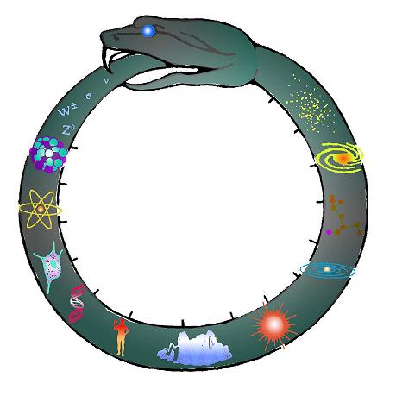

Slide 7
什么是物理学
物理学是 研究物质的结构和相互作用
以及它们的运动规律的科学
空间尺度：
10²⁶ m(约150亿光年)(宇宙) ～ 10^{－20} m(夸克)
时间尺度：
10¹⁸s (150亿年)(宇宙年龄) ～ 10⁻²⁷s ( 硬 γ 射线周期)
质量范围：
速率范围：
0(静止) ～ 3×10⁸ m/s(光速)

Slide 8
物理学是自然科学的基础，是探讨物质结构和运动基本规律的前沿学科。 物理学上的每一次在探索未知的物质结构和运动基本规律的重大突破都带来物理学新领域、新方向的发展，以至新的分支学科、交叉学科和新技术学科的产生。物理学的发展是许多新兴学科、交叉学科和新技术学科产生、成长和发展的基础和前导。

Slide 9
物理学与科学技术
十六到十七世纪：力学和热学的发展
－－蒸汽机的发明和广泛应用，第一次技术革命
十八到十九世纪：电磁学的发展
－－电力的广泛应用和无线电通讯的实现，第二次技术革命
二十世纪：量子力学、固体物理与半导体物理的发展－－半导体技术、计算机与信息技术，第三次技术革命
二十世纪～至今：纳米技术、基因工程、超导体应用、
量子信息、。。。

Slide 10
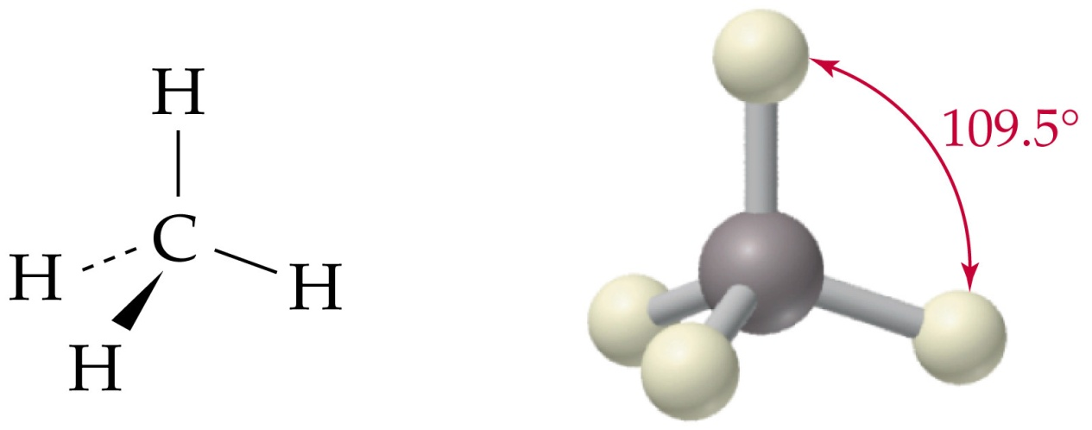
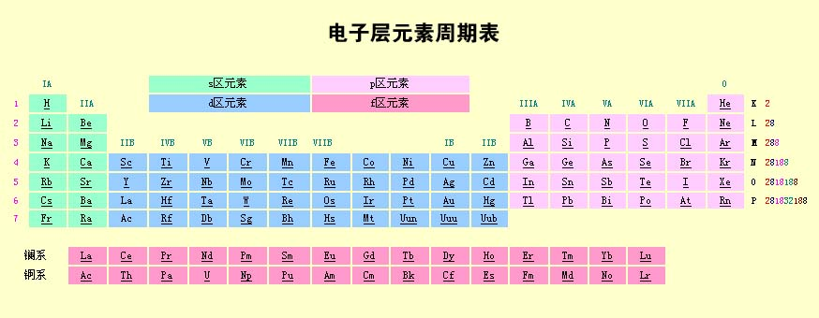
物理学与化学
量子理论解释了化学键和元素周期率

Slide 11
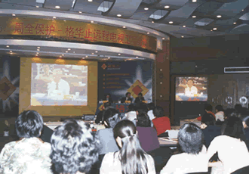
物理学与信息科学技术
所谓信息，就是对客观事物的状态、特征及其变
化的反映，也可以理解为一切有意义的信号，信息能够减少不确定性。现代信息科学建立的标志是1948年数学家山农发表的著名的《通讯的数学理论》。
山农信息理论的基本思路是通过消除不确定性的大小来度量信息量的大小。处于理论核心地位的信息量公式正是在统计物理学中玻耳兹曼熵的启发下建立的，是对玻耳兹曼熵的推广，也成为信息熵。
电视电话会议

Slide 12
量子力学与量子信息技术
量子计算机脱颖而出：
*1996年IBM研究室的Charles.H.Bennett在英国
《自然》杂志上称量子计算机将进入工程时代。
*同年美国《科学》周刊技术新闻中报导，量子
计算 机引起了计算机领域的革命。
量子计算机：
*量子计算机的概念起源于可逆计算机的研究。
*量子计算机是服从量子力学规律的计算机。
*1994年Shor给出了大数质因子分解的量子算法

Slide 13
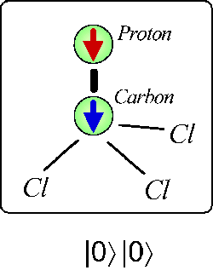
量子力学与量子信息技术
对于量子计算机，系统的某部分发生故障时，
输入的原始数据会自动绕过，进入系统的正确部
分进行正常运算，运算能力
相当于1000亿个奔腾处理器，
运算速度比现有的计算机快
100倍。光子计算机在处理
数据的能力上要比电子计算
机高1000多倍，处理信息的
速度为每秒10亿次，接近于
人脑的思维能力。

Slide 14
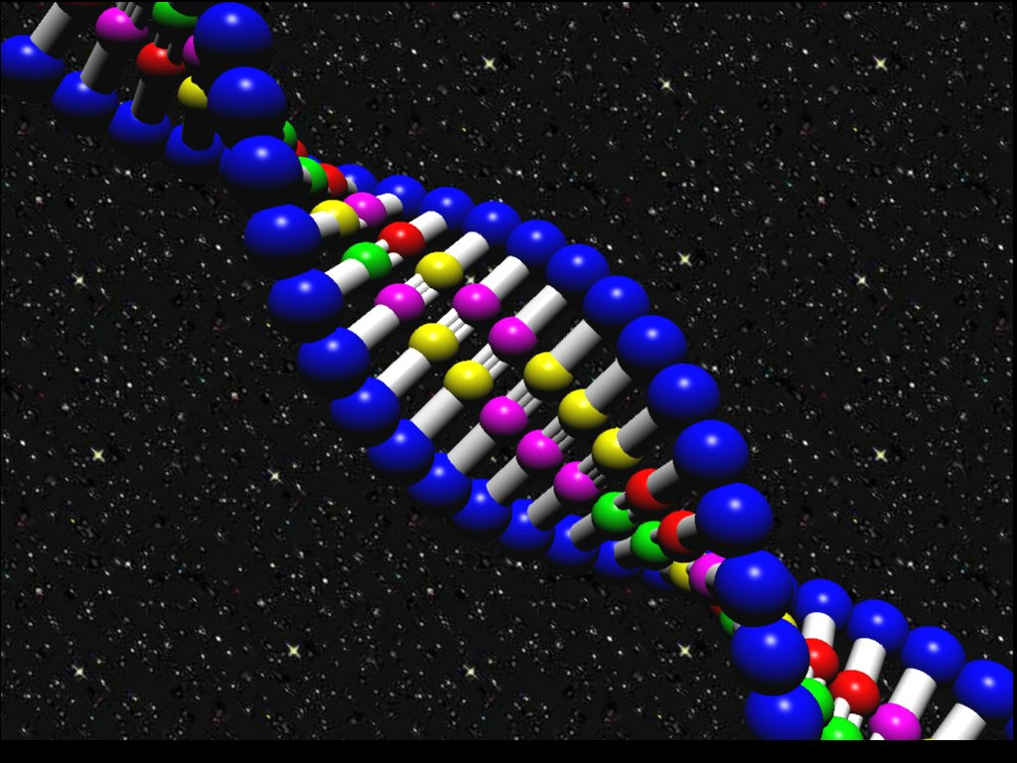
物理学与生命科学
物理学对生物学的影响可以追溯到17－18世纪用显微镜观察生物和对解剖青蛙时产生生物电现象的研究。20世纪50年代以来，随着物理学向生物学的渗透，一门新兴的交叉学科生物物理学诞生了。

Slide 15
20世纪以前的物理学，包括牛顿力学、热力学、统计物理、电磁学、电动力学、几何光学、波动光学等，由于它们极其完美地解释并预言了各种宏观低速的物理现象，导致了人类文明的大步跨越，因而被誉为“经典物理学”

Slide 16
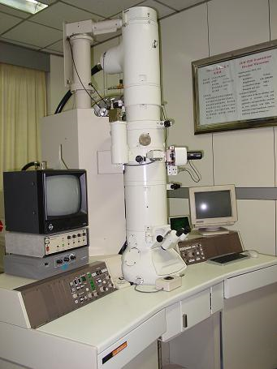
电子显微镜 (Electron Microscope,EM)
电子显微镜是根据电子光学原理，用电子束和电子透镜代替光束和光学透镜，使物质的细微结构在非常高的放大倍数下成像的仪器。电子显微镜直接放大倍数可达百万倍左右,分辨本领约0.1nm,用它可以看到病毒、单个分子以及金属材料的晶格结构等。
目前，最常用的电子显微镜有透射电子显微镜(TEM)和扫描电子显微镜(SEM)，根据不同的成像原理,有发射式电子显微镜、反射式电子显微镜、镜式电子显微镜等各种类型。各式电子显微镜广泛地应用于金属物理学、高分子化学、微电子学、生物学、医学以及工农业生产等各个领域。

Slide 17
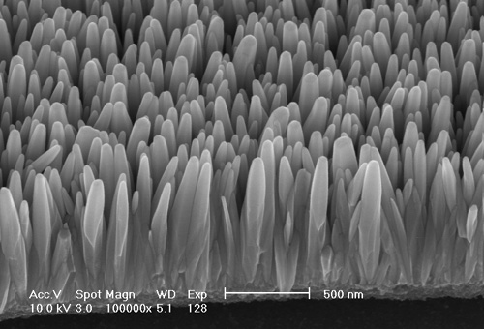
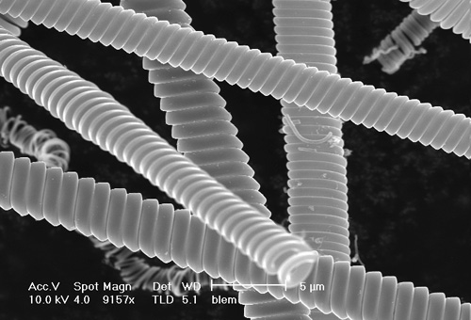
ZnO纳米阵列
螺旋形碳管

Slide 18

隧 道 效 应
狮子的能量大于U才能出来！
U
经典理论
不好，狮子出来啦！
救命
U
量子理论

Slide 19
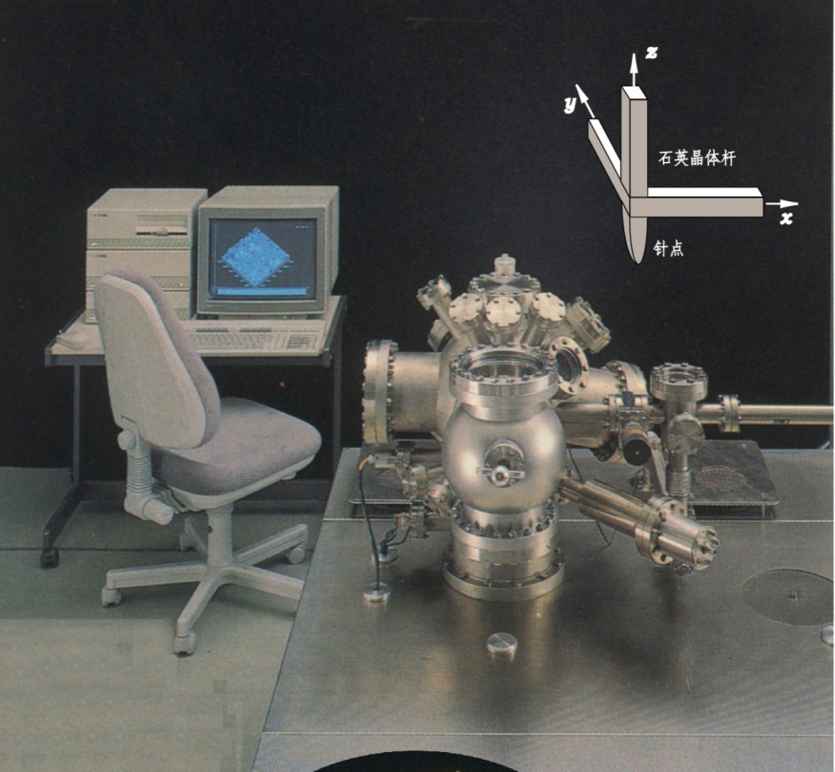

扫描隧道显微镜(STM)
1982
ScanningTunnelingMicroscopy
电子云重 叠
隧道电流 I
电子云
U_{b}
s
金属样品
1. 测样品表面：控制Ｓ，使 I 保持恒定；
横向0.1nm ，纵向0.01nm，电子显微镜（0.3~0.5nm）
2. 分辨样品表面离散的原子，分辨率

Slide 20
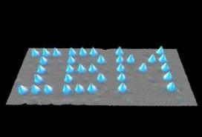
1990年，IBM公司的科学家展示了一项令世人瞠目结舌的成果，他们在金属镍表面用35个惰性气体氙原子组成“IBM”三个英文字母。

Slide 21
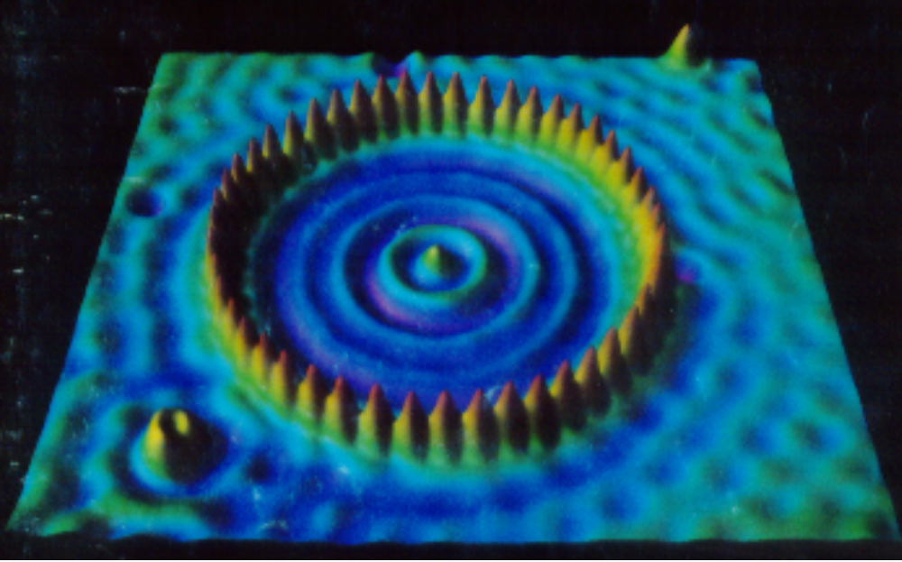
1993年（M.F.Crommie) 把蒸发到铜表面的 48 个Fe原子排列形成 7.13 nm 的“量子围栏”，围栏中的电子形成驻波.

